Slide 1
Presenta…
Middle School Prep
¡Preparación para la escuela secundaria!

Slide 2
Los meses del año

Slide 3
The date
=
La fecha

Slide 4
The month
=
El mes

Slide 5
The year
=
El año

Slide 6
First
=
Primero

Slide 7
January

Slide 8
January
=
enero

Slide 9
February

Slide 10
February
=
febrero

Slide 11
March

Slide 12
March
=
marzo

Slide 13
April

Slide 14
April
=
abril

Slide 15
May

Slide 16
May
=
mayo

Slide 17
June

Slide 18
June
=
juno

Slide 19
July

Slide 20
July
=
julio

Slide 21
August

Slide 22
August
=
agosto

Slide 23
September

Slide 24
September
=
septiembre

Slide 25
October

Slide 26
October
=
octubre

Slide 27
November

Slide 28
November
=
noviembre

Slide 29
December

Slide 30
December
=
diciembre

Slide 31
How do you write the date?
El # de month

Slide 32
El # de month
Example:
May 5 = el cinco de mayo
March 16 = el dieciséis de marzo

Slide 33
El # de month
Exception:
The FIRST of the month using the word primero
January 1 = el primero de enero

Slide 34
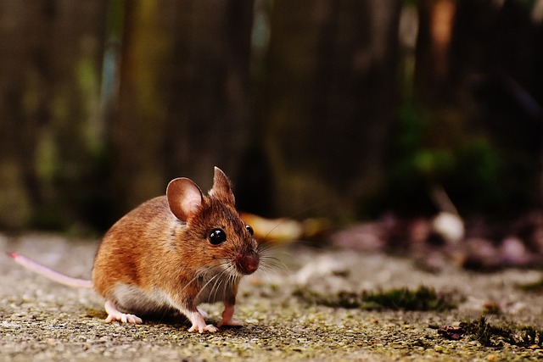
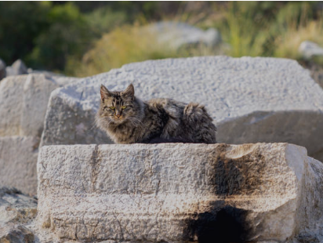
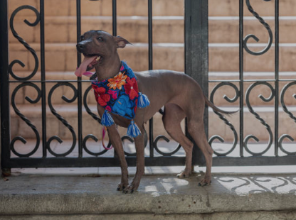
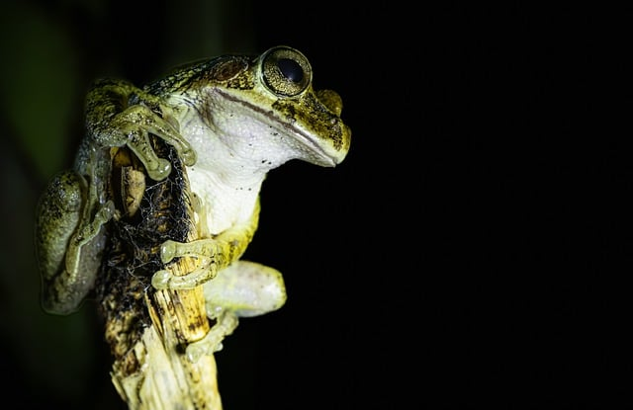
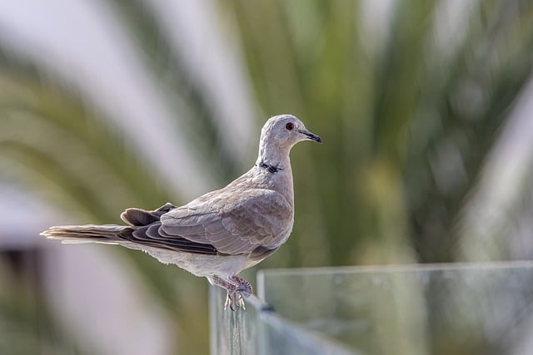
miau, miau
¡guau, guau!
iik, iik
cruá, cruá
pío, pío

Slide 35
¡Gracias por atender!
Thank you for attending!

